Slide 2
Nesta aula, você conhecerá as características dos modelos de Servo Motor presentes no kit de robótica e aprenderá, via programação, a movimentar um servo motor em três posições (0º, 90º e 180º graus).

Slide 3
Conhecer os modelos de Servo Motor presentes no kit de robótica e suas aplicações;
Utilizar a biblioteca Servo.h instalada no Arduino IDE;
Programar um Servo Motor.

Slide 4
01 Placa Arduino Uno R3;
01 Servo Motor MG 90S;
03 Jumpers Macho-Macho;
01 Notebook;
01 Cabo USB;
Software Arduino IDE.

Slide 5
A robótica vem se destacando cada vez mais no século XXI como uma alternativa para a realização de atividades consideradas difíceis ou perigosas, como, por exemplo, exploração espacial, desarmamento de bombas e minas terrestres, pintura em recinto fechado, carga e descarga de materiais, entre outras.

Slide 6
Alguns movimentos produzidos por robôs, como o abrir e o fechar de uma garra, ou o girar esta garra de um lado para outro, com precisão e velocidade controladas, podem ser realizados pelo dispositivo eletrônico Servo Motor.

Slide 7
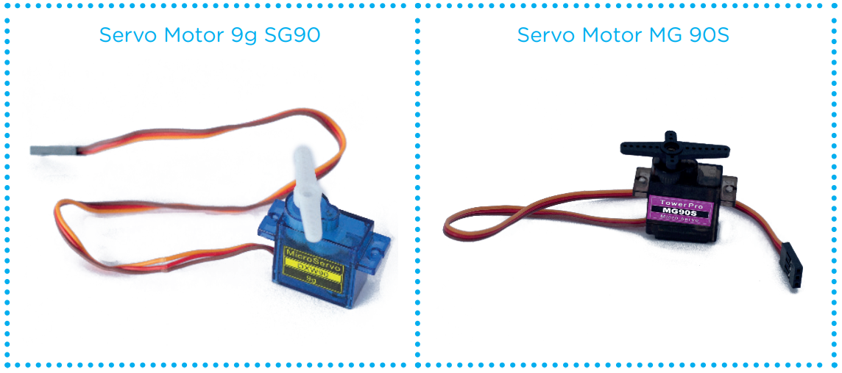
No kit de robótica há dois modelos de Servo Motor: o Micro Servo 9g SG90 e o Micro Servo MG 90S. A principal diferença entre ambos é que o modelo MG 90S possui engrenagens em metal, o que possibilita maior resistência em relação ao modelo SG90.
Figura 1 – Modelos de Servos Motores presentes no kit de Robótica

Slide 8
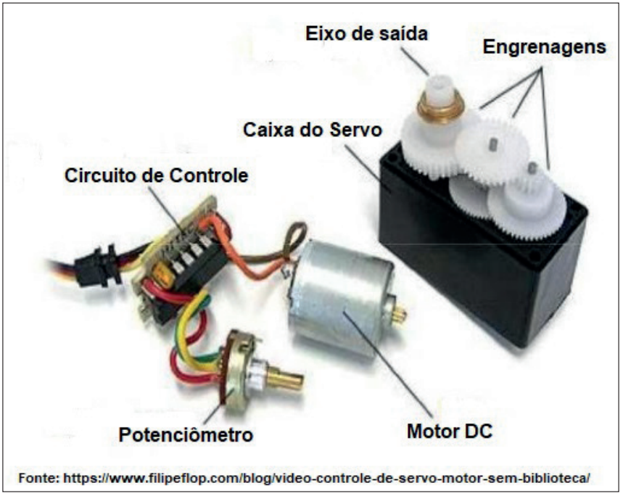
Estruturas internas de ambos:
Potenciômetro: monitora a posição deste eixo de saída;
Motor: movimenta as engrenagens e o eixo principal do servo; as engrenagens reduzem a rotação do motor, transferindo mais torque (resistência) ao eixo e indica o ângulo posicionado;
Circuito de controle: monitora o potenciômetro e aciona o motor para obter uma posição pré-estabelecida.
Figura 2 – Principais estruturas de um Servo Motor

Slide 9
Vamos ao nosso projeto!
Acesse o passo a passo da montagem e programação na Aula 16 - Servos Motores, Módulo 2, disponível em: Robótica Educacional.

Slide 10
1. Que tal fazer o servo se mover de 0° a 180° de forma contínua? Para isso, você pode criar um loop que incrementa uma variável para indicar o ângulo que o servo deverá assumir.
2. Que tal ter controle do movimento do servo utilizando um Potenciômetro? Insira neste protótipo o potenciômetro linear presente no kit de robótica e programe-o para mover o Servo Motor no sentido horário e anti-horário.

Slide 11
a. Confira, compartilhando seu projeto com os demais colegas, se o objetivo foi alcançado;
b. Analise seu projeto desenvolvido, de modo a atender aos requisitos para funcionamento do Servo Motor;
c. Reflita se as seguintes situações ocorreram:
i. Colaboração e Cooperação: você e os membros de sua equipe interagiram entre si, compartilhando ideias que promoveram a aprendizagem e o desenvolvimento deste projeto?
ii. Pensamento Crítico e Resolução de Problemas: você conseguiu identificar os problemas, analisar informações e tomar decisões de modo a contribuir para o projeto desenvolvido?
d. Reúna todos os componentes utilizados nesta aula e os organize novamente, junto aos demais, no kit de robótica.

Slide 12
PARANÁ. Secretaria Estadual de Educação do Estado do Paraná (SEED/PR). Diretoria de Tecnologias de Informação (DTI). Coordenação de Tecnologias Educacionais. (CTE). Robótica Educacional- Módulo 2. Aula 16 - Servos Motores. Disponível em: https://aluno.escoladigital.pr.gov.br/robotica/aulas/educacional Acesso em: 17 jul. 2023.
STORYSET. Robot. Disponível em: https://storyset.com/robot. Acesso em: 17 jul. 2023.

Slide 13
